Slide 1
基于iOS的二手车信息平台的设计与实现
答辩人：李韧
指导老师：张惠娟
2015.6.15
Notes:
各位老师，上午好，我是软件工程11级4班的李韧，我的毕业论文题目是基于iOS的二手车信息平台的设计与实现，非常感谢导师张惠娟老师在论文写作过程中给予我的指导。

Slide 2
汇报内容
研究背景
研究现状
研究内容
需求分析
系统设计
系统实现
成果展示
Notes:
我这次的汇报内容分为七个部分，包括研究背景，研究现状，研究内容，需求分析，系统设计，系统实现，成果展示。

Slide 3
研究背景

Slide 4
研究背景
汽车行业快速发展
二手车市场潜力巨大
移动互联时代兴起
iOS系统逐渐普及
Notes:
首先是研究背景，因为这个项目是我在百姓网实习期间完成的，所以关于项目初期的问题咨询了一下同事，主要的背景是四个方面，包括。。。
智能手机可以解决人们的各项需求

Slide 5




研究现状
二手车之家
汽车之家
华夏二手车
中国二手车城
Notes:
下面是研究现状，准确的说应该是目前这个行业App的发展现状，比较有代表性的是这几个，

Slide 6
二手车市场上App的问题
用户粘性不足，设计时没有考虑用户的使用习惯，用户体验较差
设计不合理，无法发挥车商的资源优势
推广不到位，使某些App无法积累用户群
Notes:
他们共同存在着一些问题。

Slide 7
研究内容
iOS开发技术
系统需求分析
系统设计
系统实现
Notes:
我的研究内容包括四个部分，分别是。。。

Slide 8
iOS开发技术
Notes:
先来介绍iOS开发技术，

Slide 9

iOS开发技术
Notes:
从大体上介绍，iOS开发必需的三个部分是iOS系统，XCode开发工具和Objective-C开发语言。

Slide 10
iOS开发技术
iOS系统
XCode
Objective-C语言
MVC模式
Notes:
这边我还加上了一个MVC模式，是开发iOS应用常用的一种开发模式，从图中可以看到MVC包括视图、模型、控制器。。。

Slide 11
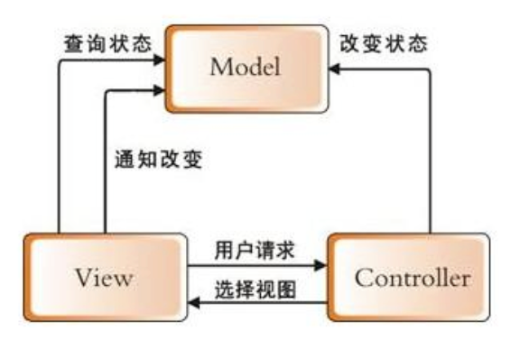
MVC模式

Slide 12
需求分析
Notes:
接下来是需求分析，

Slide 13
需求分析
1.功能性需求
2.非功能性需求

Slide 14
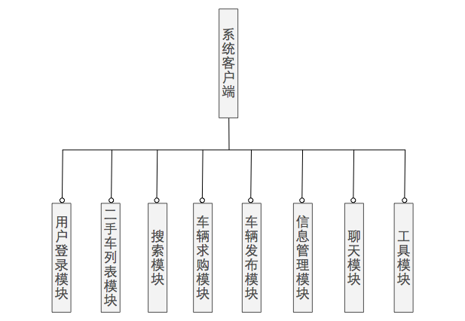
功能性需求
Notes:
包括功能性需求分析和非功能性需求分析，功能性需求分析根据研究背景和现状分为了如下的功能模块。

Slide 15
非功能性需求
系统的健壮性
过滤用户输入信息，防止意外崩溃
网络环境的处理
监测网络环境的变化，做出合理响应
设计风格和用户体验
与iOS建议的设计风格一致，用户交互简洁
Notes:
非功能性需求提出了以下几个需要注意的方面。

Slide 16
系统设计

Slide 17
系统设计
1.架构设计
2.API设计
3.界面设计
Notes:
接下来是系统设计，包括架构设计，API设计和界面设计，API接口（涉密）

Slide 18
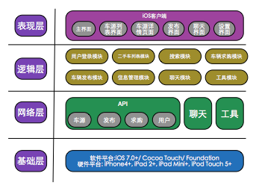
架构设计
Notes:
对于架构设计，分为基础层、网络层、逻辑层、表现层，每一层还包括各自的细节部分，如图所示。

Slide 19
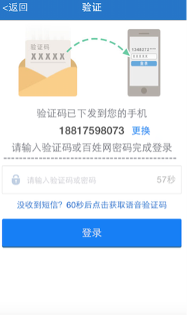
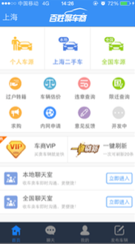
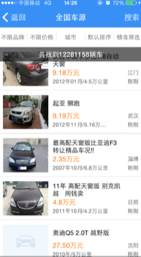
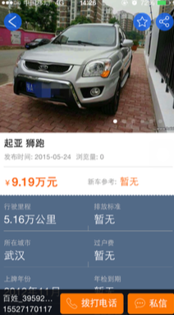

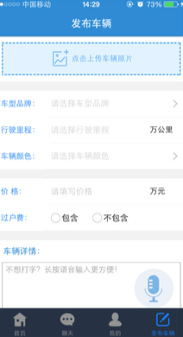
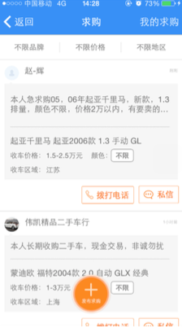
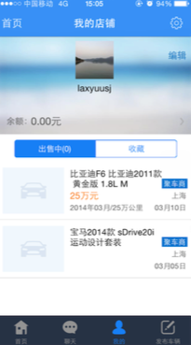
界面设计

Slide 20
系统实现
Notes:
接下来介绍系统实现部分，这方面从View、model和Controller层分别介绍

Slide 21
系统实现（View层）
编写基类，封装可以复用的控件
根据UI设计稿插入图片及设置交互方式（手势或动画）
在基类中添加Protocol，设置代理方法（Protocol与Delegate的使用）

Slide 22
系统实现（Model层）
使用第三方库（如AFNetworking）或自行设计基类封装处理网络API的方法。
在基类的基础上设计Service类，灵活处理调用API返回的数据（使用NS_ENUM设置API类型的枚举）
与Controller进行交互，返回结果

Slide 23
系统实现（Controller层）
设置代理，回调View层或Model层的方法（网络请求返回或是触摸事件返回）。
负责进行通信，使用如NSNotificationCenter的方法或是Singleton的设计模式与View和Model层进行交互。

Slide 24
成果展示

Slide 25
谢谢！

